Slide 1
程序启动与跳转
胡雷

Slide 2
引言
机顶盒中程序分为很多不同的程序段，每个程序段的类型也可能各不相同，机顶盒在一次完整的启动过程中会需要从一个程序段跳转到另一个程序段，比如从sboot跳转到uboot, 从loader跳转到app，而这些不同的程序段的操作系统类型也可能各不相同，有的是no-os， ecos ，ucos，linux，andriod等，而不同类型的程序又有不同的启动和跳转方式，另外又涉及到程序加密和签名机制的处理，所以了解一些基本的程序跳转和启动方法，可以帮助我们在做系统设计时候灵活处理不同的方案。

Slide 3
程序及数据段的分类
Rom code
Sboot
Uboot
Ecos loader/App
Linux loader/App

Slide 4

sboot
大多数Boot都分为stage1和stage2两大部分，依赖于cpu体系结构的代码（如设备初始化代码等）通常都放在stage1且可以用汇编语言来实现，而stage2则通常用C语言来实现，这样可以实现复杂的功能，而且有更好的可读性和移植性。
sboot一般为no-os程序段，是一个单线程的，没有并发、共享、虚拟、异步等机制，它只能实现一些简单的功能，无法完成太复杂的操作。在设计时，除非必要，不考虑在sboot中添加多余功能。
sboot的入口函数是类似boot_main或者ldr_entry的函数。

Slide 5
U-boot
U-Boot，全称 Universal Boot Loader，是遵循GPL条款的开放源码项目。U-Boot的作用是系统引导。其源码目录、编译形式与Linux内核很相似，事实上，不少U-Boot源码就是根据相应的Linux内核源程序进行简化而形成的，尤其是一些设备的驱动程序，这从U-Boot源码的注释中能体现这一点。
它是开源的，功能非常强大，可靠性，稳定性，兼容性非常好。
正是由于它的开源性，所以也存在了很多安全隐患，一般的高级安全CA都不建议使用UBOOT。
在嵌入式开发过程中，U-BOOT的命令调试非常强大和使用，我们在开发调试时如果能熟练掌握相关方法，能达到事倍功半的效果。
下面是关于启动跳转的命令：

Slide 6
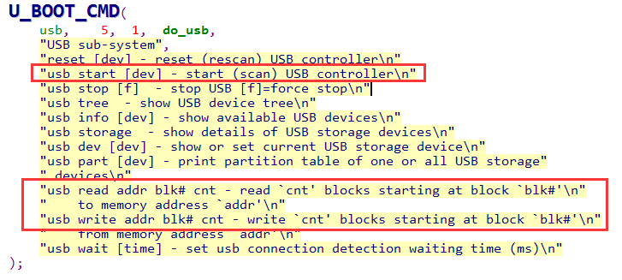
USB调试命令解析
在调试过程中，经常会用到U盘来调试程序，例如：
usb start 2; fatload usb 0 23000000 target_ramdisk/uImage.lz; LzmaDec 23000000 380000 25000000 24000000;bootm 0x25000000;
调试usb命令的定义如下：

Slide 7
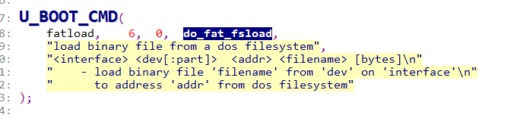
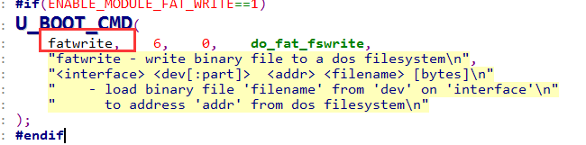
Fatload And fatwrite
Fatload定义命令如下：
另外，还有fatwrite命令：将文件读取到U盘中：先从flash中将image dump到内存地址，然后用fatwrite写到U盘文件中，参考命令：
fatwrite usb 0 0x81000000 dumplz.bin 0x8b4f28

Slide 8
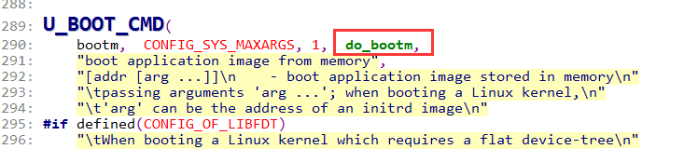
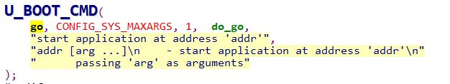
Bootm And Go
Linux kernel启动的启动命令，一般为bootm，实现如下：
而Ecos/ucos的启动命令，一般为go

Slide 9
Jump Code
uboot的功能非常强大，所以使用uboot来启动下一个程序段时，只需要调用相关命令来实现即可，非常方便。
但是，如果没有uboot，那么就需要使用sboot或者ecos来启动其他程序段，就需要我们自己用代码来实现。而这其中，由于程序段的本身的操作系统不同，加载他们方式也不相同。
以下以启动ecos和Linux分别举例：

Slide 10
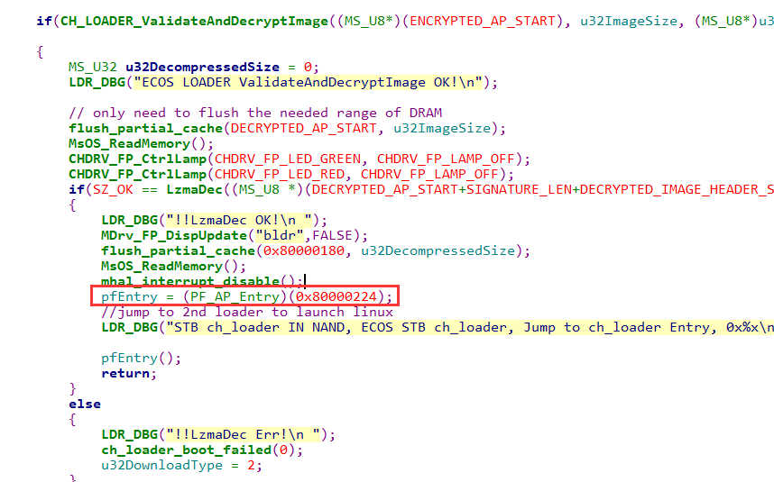
Jump to Ecos
Sboot跳转到Ecos的代码参考，以指针函数直接指向程序段地址：

Slide 11
Jump to Linux
Linux Kernel本身的启动代码非常大，从汇编到C，从Makefile到LDS文件，需要理解的东西很多。毕竟Linux内核是由很多人，花费了巨大的时间和精力写出来的。而且直到现在，这个世界上仍然有成千上万的程序员在不断完善Linux内核的代码。而我们开发需要关注的有两点，如何启动kernel和启动参数是如何传递的。
启动linux kernel时, 先解析kernel header，从header中取出loader address和entry point。然后将bootargs参数按照一定格式通过theKernel传递给kernel。
bootargs通过theKernel指针函数的变量传递给kernel，此时只是简单字符串copy操作，而实际上对于这些bootargs的变量解析是由kernel起来之后，在kernel中的start_kernel函数中处理的。

Slide 12
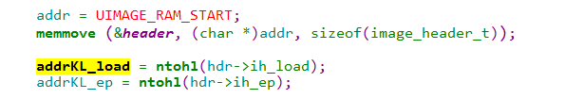
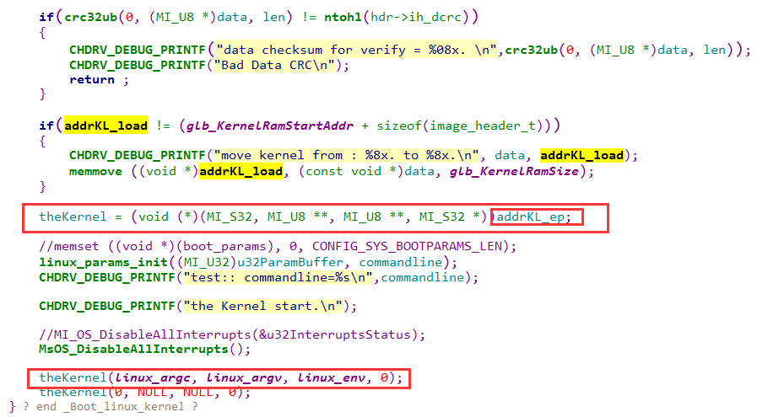
Code Sample of Jump Linux

Slide 13
Ramdisk启动流程
RamDisk是一种在Linux中将一部分内存mount为分区来使用的方法；
Ramdisk这在Linux内核2.0/2.2就已经支持，其不足之处是大小固定，之后不能改变。为了能够使用Ramdisk，我们在编译内核时须将block device中的Ramdisk支持选上，它下面还有两个选项，一个是设定Ramdisk的大小，默认是4096k;另一个是initrd的支持。如果对Ramdisk的支持已经编译进内核，我们就可以使用它了。
使用ramdisk主要是因为安全要求，如加密、签名、内存启动等需求。

Slide 14
Sample of ramdisk bootargs
Ramdisk启动参数示例：
setenv bootargs 'console=ttyS0,115200 ubi.mtd=0,2048 initrd=0x21000000,0x00986e46 root=/dev/ram0 init=/init rw LX_MEM=0x05400000 EMAC_MEM=0x00100000 GMAC_MEM=0x25700000,0x00100000 DRAM_LEN=0x20000000 LX_MEM2=0x37100000,0x00600000 LX_MEM3=0x72100000,0x0DB00000 coherent_pool=1536K MS_GOP0_MIU=0 mtdparts=edb64M-nand:2304k@0x180000(MBOOT),2560k(MBOOTBAK),2m(UBILD),10m(loader),11m(KL),41m(RFS),21m(APP),102912k(Browser),1m(loaderinfo),1m(loaderparam),1m(factorydata),1m(backup),-(UBI) cma=0xAC00000 CMA0=ion_vdec_heap,miu=0,hid=19,sz=0x7c00000 CMA1=ion_vdec_mfe,miu=0,hid=20,sz=0x3000000 tee_mode=no-tee-ns BOOTLOGO_IN_MBOOT ENV_VAR_OFFSET=0xD9000 ENV_VAR_SIZE=0x10000 ENV=NAND SECURITY=OFF‘
ramdisk最主要的两个参数为 ramdisk start address和ramdisk size, kernel会根据这两个参数在内存中将这段地址当作disk来做初始化。

Slide 15
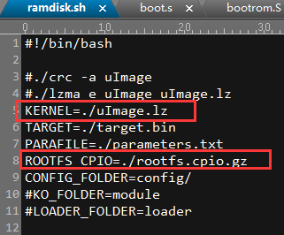
Pack Ramdisk Image
Ramdisk打包脚本：ramdisk的核心的内容就是rd start和rd size，以及kernel中的配置以及rfs的类型。与打包无关，我们只需要将开启ramdisk配置的kernel和rootfs打包成image即可，可以根据我们的需求对做加密签名添加head等操作，只要遵循一定原则，ramdisk pack可以根据我们的需求自由实现：参考ramdisk.sh
Ramdisk打包机制的实现与移植。

Slide 16
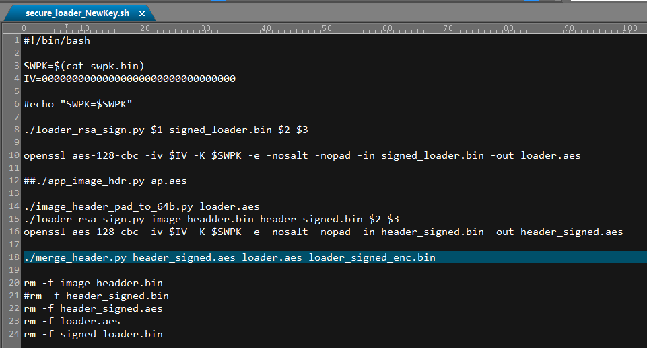
Secure encryption and sign
随着技术的发展，对于安全要求越来越高，所以在高安项目上都是必须要求进行程序和数据加密和签名的。所以我们在进行方案设计时，通常也是需要考虑数据的加密和解密操作。
其中数据加密和签名一般由PC端工具来实现，而解密操作由STB来实现。我们就需要找到一种简单实用有方便移植的方法来实现这个功能。Openssl 提供了这种可能性。Secure encryption的实现与移植参考
secure_app_HeaderSigned.sh 和rsa_sign.py

Slide 17
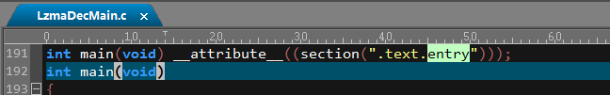
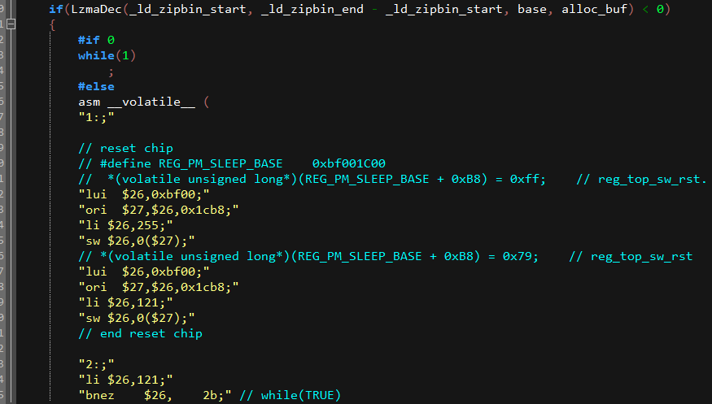
LzmaDecMain
从sboot到LzmaDec到App： LzmaDecMain是一段拥有解压缩功能的程序段，当在这个程序段中集成了上面的跳转功能之后，就可以由此函数作为中转，跳转到各种不同类型的程序段中了。而将lzma编译成可执行程序并与新程序段打包到一起，就可以非常灵活处理不同类型程序段之间的跳转的兼容问题。如果有此功能的话最好优先选择此功能。

Slide 18
跳转应用场景
从sboot启动ecos, linux调试
从sboot中先加载lzmadec，然后有lzmadec去启动下一个程序段。
从ecos中先加载lzmadec，然后有lzmadec去启动下一个程序段。
从uboot启动ecos，linux调试
从ecos启动linux
从ecos中加载U盘程序启动

